Slide 1
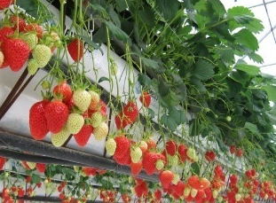
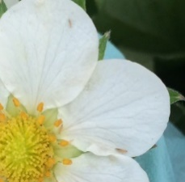
FRAISE SOUS-ABRI
Situation des parcelles du réseau
Période de plantation | Nombre de parcelles | Stade physiologique
Eté 2022 | 4 | Floraison à récolte
Hiver 2022-2023 | 8 | fructification à récolte
Parmi les 12 parcelles du réseau observées pour ce numéro, 4 sont des plants frigos et 8 sont des trayplants ou minitrays. Trois parcelle hors réseau localisées à Pertuis (84), Avignon (84) et Grans (13) sont intégrées aux observations de ce bulletin.
Synthèse de pressions observées du 29 mars au 5 avril
Tendance par rapport au BSV précédent :  à la hausse  à la baisse = stable
Bioagresseur | parcelles touchées / parcelles observées | Niveau de pression | Evolution
Acariens tétranyques | 7/12 | Moyen | 
Pucerons | 6/12 | Moyen | 
Thrips | 4/12 | Faible | 
Botrytis | 2/12 + 1 hors réseau | Moyen | 
Oïdium | 4/12 + 2 hors-réseau | Faible | 
Rongeurs | 1/12 | Faible
Taupin | 1 hors réseau | Faible | 1ère obs.
Punaise | 1/12 | Faible | 1ère obs.
Thrips
Observations
Ce ravageur est signalé à un niveau faible (5 - 50 % de plantes touchées) sur 4 parcelles du réseau. Une de ces parcelles se situe dans le département 06 est continue de présenter un niveau de pression plus élevé que les autres du réseau. Le niveau de risque thrips est susceptible d’augmenter avec l’augmentation des températures printanières. Des lâchers d’auxiliaires ont été réalisés et les populations sont en cours d’installation.
Thrips
Gestion du risque
Une détection précoce des premiers individus est nécessaire pour limiter les attaques : utiliser des panneaux englués et bien surveiller les fleurs.
Des auxiliaires peuvent être utilisés, il s’agit principalement de Neoseiulus cucumeris, d’Amblyseius swirskii ou encore d’Orius spp. Il est important d’anticiper les lâchers d’auxiliaires.

Slide 2
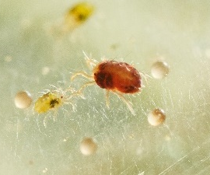
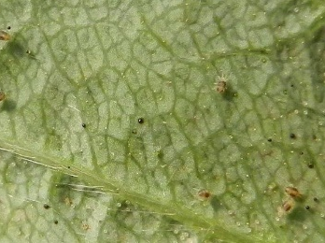
FRAISE SOUS-ABRI
Acariens tétranyques
Observations
Les acariens tétranyques sont signalés sur 7 parcelles du réseau à un niveau pression moyen avec 5 à 40% des plantes touchées pour 6 d’entre elles. Une parcelle présente un niveau de pression élevé avec l’ensemble de la culture touchée. Globalement le niveau de pression est en augmentation en cohérence avec le temps chaud et sec des derniers jours. Les trayplants ne sont plus épargnés.
Gestion du risque
Les acariens tétranyques se situent sur la face inférieure des feuilles notamment sur les feuilles les plus anciennes. Il est donc important de bien observer les plantes. Un nettoyage des plants permet de réduire la pression de ce ravageur.
Des auxiliaires peuvent être utilisés, il s’agit essentiellement d’acariens prédateurs : Neoseiulus californicus et Phytoseiulus persimilis peuvent, par exemple, être installés préventivement sur la culture. L’utilisation de ces auxiliaires est à anticiper car leur installation est longue.
Tetranychus urticae © Philippe Lebeaux
Botrytis
Observations
Du Botrytis est signalé à un niveau moyen sur 2 parcelles du réseau et une parcelles hors-réseau (sur fruit et dans le cœur) avec 5 à 10 % des plantes sont touchées. Comme pour l’oïdium, les conditions douces du mois de mars ont permis sont apparition mais le niveau de pression reste constant depuis sa première observation. Attention, nous sommes dans une période à risque sur le développement du Botrytis
Gestion du risque
Cette maladie est favorisée par des conditions de culture humides, il est donc important d’assurer une bonne aération pour limiter son développement.
Des résistances ont été identifiées chez de nombreuses substances : fluopyram, boscalide, tous pyrazoles, strobilurines, fenhexamid, fenpyrazamine
https://www.r4p-inra.fr/fr/statut-des-resistances-en-france/
De plus, il est possible d’utiliser de manière préventive des produits de biocontrôle à base de champignon antagoniste, de levures ou de bactéries. Ces solutions de biocontrôle sont à utiliser tant que la pression est faible. La liste des substances de biocontrôles est disponible.

Slide 3
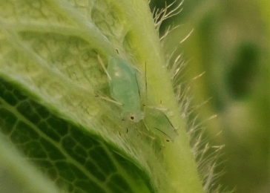
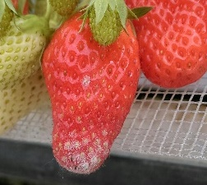
FRAISE SOUS-ABRI
Pucerons
Observations
Des pucerons sont observés sur 6 parcelles du réseau à un niveau de pression moyen avec 5 à 40 % de plantes atteintes. Une parcelle, située dans le département 13, présente toujours un pourcentage de plantes touchées plus élevé (40 % actuellement). La pression tend à diminuer avec l’installation des auxiliaires et les interventions dans les cas les plus problématiques. Le niveau de risque puceron reste fort en cohérence avec les températures douces en journée. Il est important de continuer les lâchers d’auxiliaires en attendant que les populations s’installent.
Gestion du risque
Une surveillance régulière de la culture est essentielle pour repérer rapidement les premiers foyers. Dés la première détection il est recommandé d’intervenir avec des applications localisées sur les foyers et/ou d’introduire des auxiliaires. Des produits de biocontrôle à base de sels potassiques d’acides gras ou de maltodextrine peuvent être utilisés.
Des éléments de stratégie de Protection Biologique Intégrée sont détaillés dans la fiche Ressources : « Protection Biologique Intégrée du fraisier sous abri » disponible sur le site de l’APREL : www.aprel.fr
Pucerons sur fraisier
Oïdium
Observations
La présence d’oïdium est signalée sur 4 parcelles du réseau, déjà touchées lors du précédent BSV pour trois d’entre elles. Parmi ces parcelles, le niveau de pression est faible avec 5 à 10 % des plantes touchées pour 3 d’entres elles. La quatrième parcelle, est plus touchée avec un niveau de pression élevé pour 50% des plantes touchées (pantes et fruits). 2 parcelles hors réseau ont également signalé une pression oïdium moyenne avec 10 à 20 % des plantes touchées (essentiellement sur les fruits). La pression en maladie augmente sur le territoire en cohérence avec les conditions climatiques douces. Le niveau de risque est fort.
Gestion du risque
Des résistances au myclobutanil et au penconazole ont été identifiées
https://www.r4p-inra.fr/fr/statut-des-resistances-en-france/
La principale mesure prophylactique à mettre en œuvre contre cette maladie est le choix de variétés peu sensibles…
Plusieurs produits de biocontrôle sont utilisables pour protéger les cultures de fraise contre l’oïdium, ils doivent être utilisés précocement et répétés pour permettre un contrôle efficace de la maladie. Ces solutions de biocontrôle sont à utiliser tant que la pression est faible et la majorité doit être appliquée de manière préventive. La liste des substances de biocontrôles est disponible.
Oïdium sur fruit

Slide 4
FRAISE SOUS-ABRI
Taupin
Observations
La pression taupin est faible et a été signalée sur une parcelle hors réseau, les dégâts sont d’environ 5% sur fruits.
Gestion du risque
Les dégâts de taupins (Agriotes sp.) se caractérisent par une ou plusieurs perforations sur la face du fruit qui est généralement contre le paillage.
Peu de solutions de lutte existent à ce jour, il est préconisé d’effectuer une rotation des cultures en intégrant par exemple des crucifères qui lui sont défavorables. Eviter les fumures organiques trop importantes et réaliser un apport de chaux dans l’idéal. Les labours estivaux permettent de diminuer de 30% à 70% des populations larvaire. Les pièges à phéromones luttent contre le taupin au stade adulte (source e-phytia).
En biocontrôle, 2 auxiliaires luttent contre le ravageur : Bacillus thuriengiensis var. tenebrionis et Liocoris tripustulatus.
Larve de taupin
Punaises
Observations
Des punaises sont signalées sur une parcelle à un niveau faible (seulement 5 % de plantes touchées). Ces ravageurs sont rarement signalés sur fraise dans la région, les dégâts restent généralement très limités.
Rongeurs
Observations
Des dégâts de rongeurs sur fruits sont signalés sur une parcelle du réseau à un niveau faible.
Gestion du risque
Ce ravageur peut être localement problématique. Il n’existe pas de solutions de biocontrôle.

